Slide 1
Pierwsi ludzie na ziemi
Autor:
Piotr Strama

Slide 2
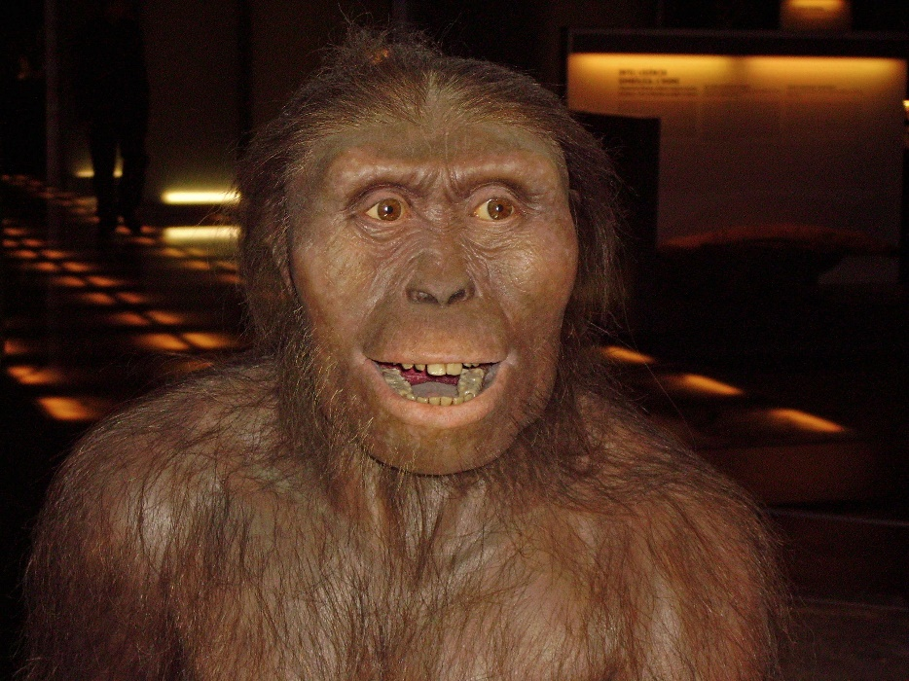
Pierwszy człowiek : australopitek

Slide 3
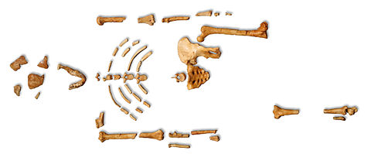
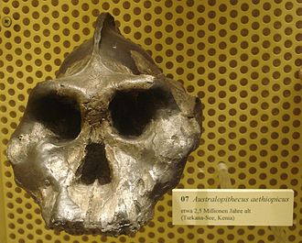
Szczątki australopitka

Slide 4
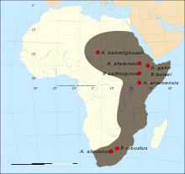
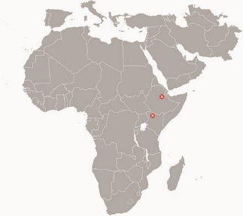
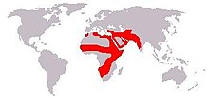
Gdzie narodził się pierwszy człowiek

Slide 5
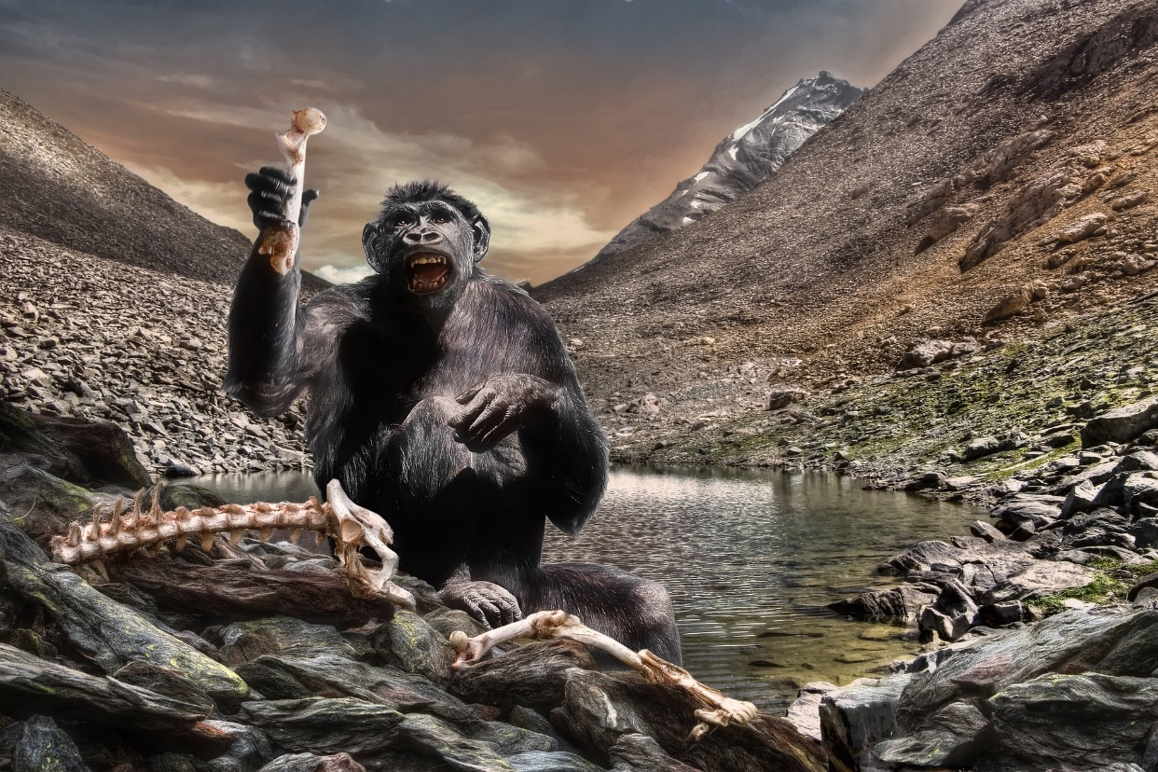
Pierwsi ludzie urodzili się 4 miliony lat temu w Afryce. byli cali owłosieni nie umieli się niczym posługiwać byli mali i zgarbieni.

Slide 6
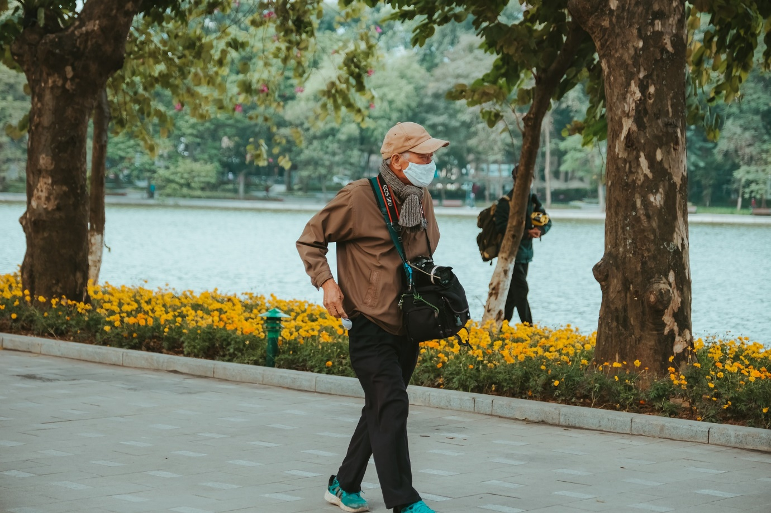
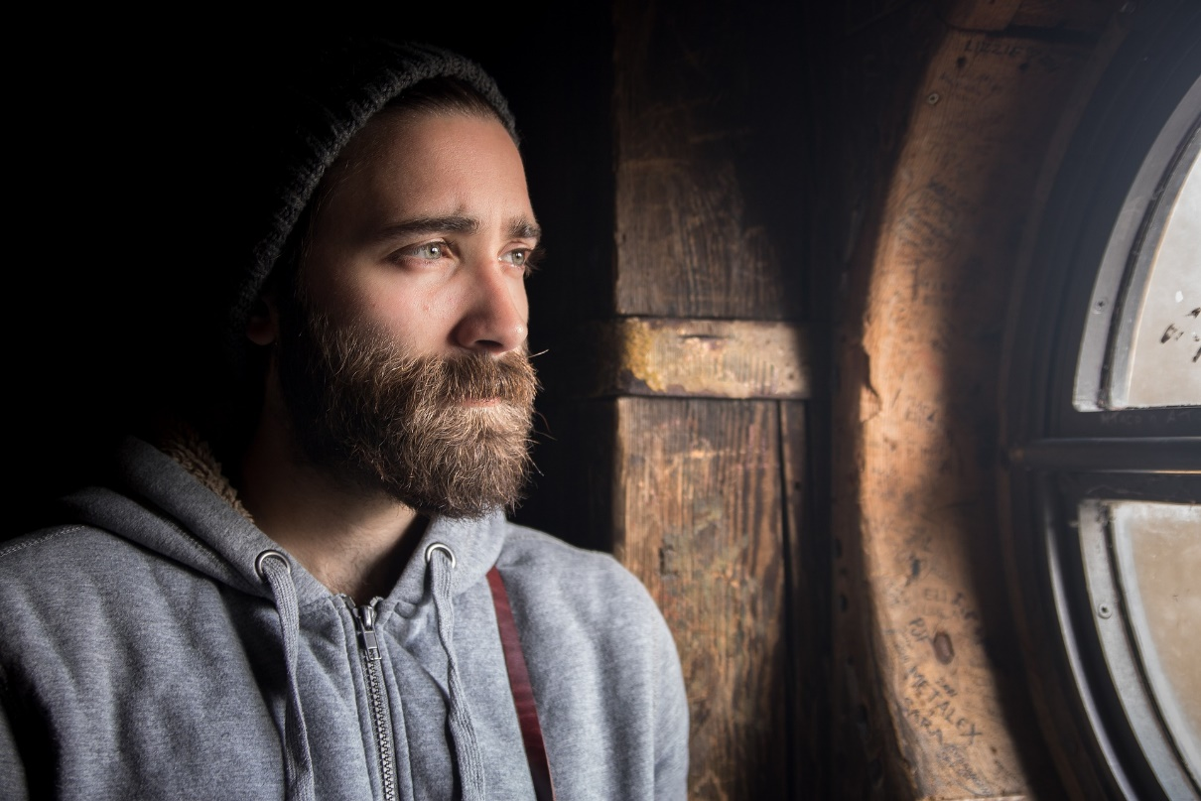
Człowiek współczesny

Slide 7
człowiek zapatrzony

